Slide 1
Human Computer Interaction using Kinect Technology :
Interact with virtual elements in a reality augmented environment

Slide 2
Contenu
Kinect®
Hardware/Software, Données…
Implémentation des démonstrations
Monde Physique
BOX2D
Gestion des formes non convexes
Gestion des gestures
Systèmes de Coordonnées
LWJGL
Performances

Slide 3


KINECT

Slide 4
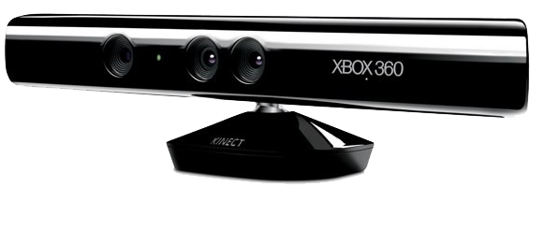
HARDWARE
Camera de profondeur
Camera RGB
Pied motorisé
Micro 3D

Slide 5
Libraire OpenNI
SOFTWARE
Fonctionnalités de bases :
Depth Map
Image RGB
Fonctionnalités haut niveau :
Reconnaissance du Squelette (utilisé)
Reconnaissance des mouvement (non utilisé)

Slide 6
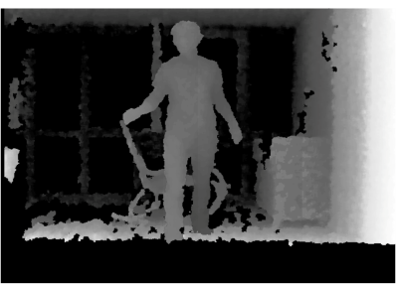
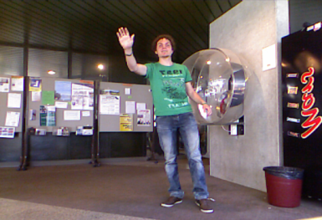
LES DONNEES DE LA KINECT
2 caméras
Caméra RGB, caméra profondeur
Résolution : 640 x 480 @ 30Hz

Slide 7
Les démonstrations

Slide 8
Hiérarchie
Application:
- Background inputs
- Thread graphique
Demonstration Common:
- Paramètres communs à toutes les démonstrations
Liste de Demonstrations
Physics
DepthMap
SlideShow
Camera
Menu:
- Changement de démonstration

Slide 9
MONDE PHYSIQUE

Slide 10
JBOX2d
Une librairie de simulation physique par Errin Catto
pros:
Comportement très naturel de la physique
Sans doute le meilleur moteur physique open-source
cons:
Ne gère que les formes convexes

Slide 11
Body – fixture - shapes
Les objets physiques
Body
Fixture
Fixture
PolygonShape
CircleShape
Objets composites : attacher plusieurs «Fixture» à un Body

Slide 12
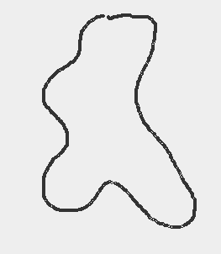


GESTION DES FORMES NON CONVEXES
JBox2D ne gère pas les formes non-convexes => triangulation
Polygone initial
Simplification
Triangulation

Slide 13
GESTURES
HandGesture.java
Interface KinectMouseListener
Suivi automatique des utilisateurs détectés
MouseClicked
MousePressed
MouseReleased
MultiPressed
MultiReleased

Slide 14
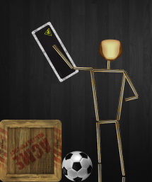
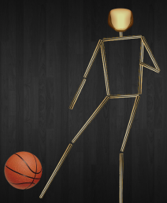
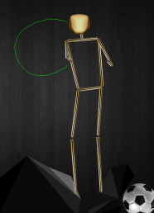
GESTURES FOR PHYSICS
SELECTION
COUP DE PIED
DESSIN A LA MAIN

Slide 15






GESTURES FOR SLIDESHOW
TIRER GAUCHE / DROITE
TOURNER L’IMAGE
ZOOM IN / OUT

Slide 16
GESTURES FOR MENU
AFFICHER
SELECTON

Slide 17
SYSTEMES DE COORDONNEES

Slide 18
KINECT
Display
W x H
Kinect
Format VGA
480 x 640
LWJGL DISPLAY
Y = y * H / 480
KINECT
X = x * W / 640

Slide 19
PHYSICS : BOX2D
Display
pixels
(W x H)
Box2D
mètres
(0 – 10 m)
(X,Y) = (x,y) * PIXEL_TO_METER_RATIO

Slide 20
Lightweight java gaming library
LWJGL

Slide 21
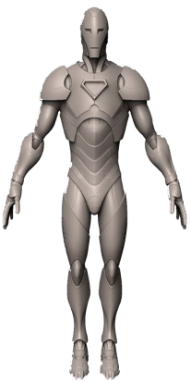





TEXTURING
Librairie SLICK

Slide 22
moteur physique et graphique
PERFORMANCES

